Slide 1


Statica și stabilitatea construcțiilor II
Lucrarea 1
Calculul deplasărilor elastice (punctuale) la structuri static determinate
| septembrie 2021

Slide 2
Definitii, noțiuni de bază
Precizarea etapelor de calcul
+ Regula de integrare Veresceaghin (recapitulare)
Aplicație

Slide 3
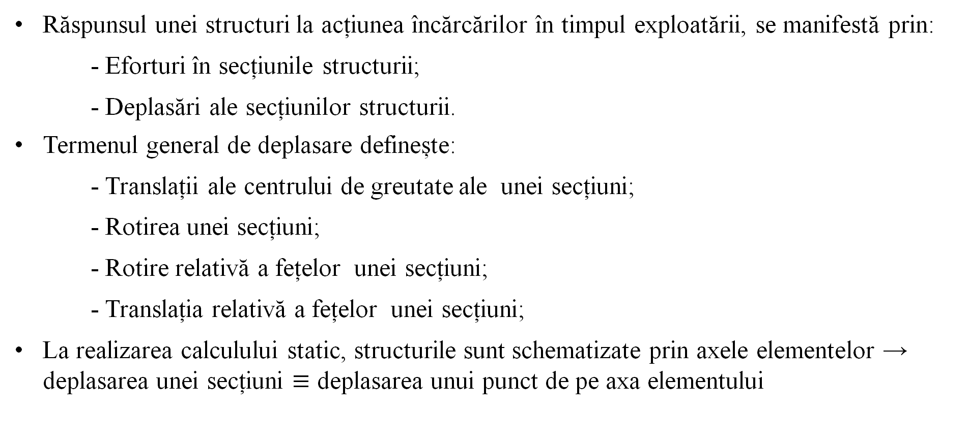
Noțiuni teoretice
Răspunsul unei structuri la acțiunea încărcărilor în timpul exploatării, se manifestă prin:
- Eforturi în secțiunile structurii;
- Deplasări ale secțiunilor structurii.
Termenul general de deplasare definește:
- Translații ale centrului de greutate ale unei secțiuni;
- Rotirea unei secțiuni;
- Rotire relativă a fețelor unei secțiuni;
- Translația relativă a fețelor unei secțiuni;
La realizarea calculului static, structurile sunt schematizate prin axele elementelor → deplasarea unei secțiuni $≡$ deplasarea unui punct de pe axa elementului

Slide 4
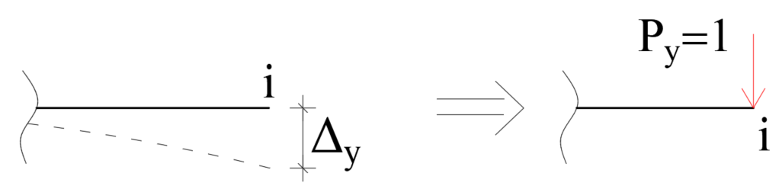
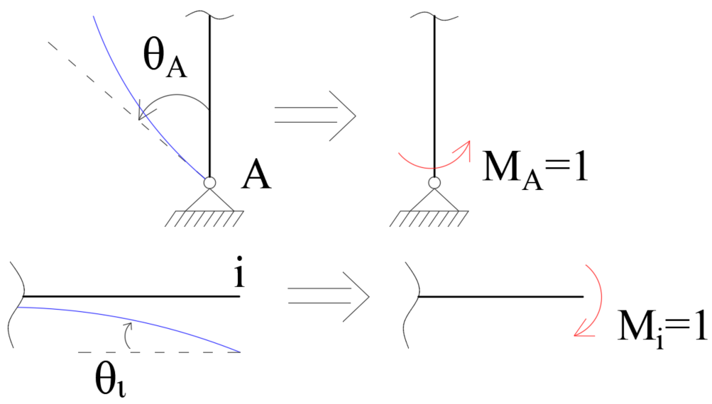
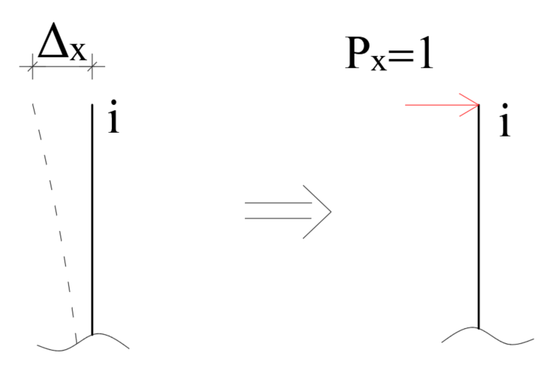
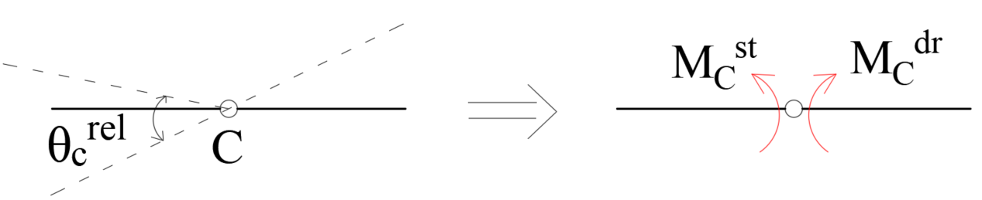
Noțiuni teoretice
Etape de calcul:
În punctul și pe direcția deplasării căutate se aplică o forță egală cu unitatea.
- Deplasarea pe verticală:
- Rotirea unei secțiuni:
- Deplasarea pe orizontală:
- Rotirea relativă fețelor unei secțiuni:
septembrie 2021

Slide 5
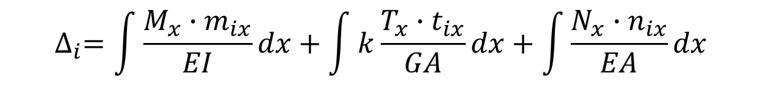
Noțiuni teoretice
Etape de calcul:
2. Pe structura dată se trasează diagramele de moment încovoietor din încărcarea cu:
- forțe exterioare (M);
- forțe egale cu unitatea aplicate în secțiunea i (m_{i})
3. Deplasarea elastică în secțiunea i a unei structuri se calculează cu formula lui Maxwell-Mohr
$$∆_{i}=\int{\frac{M_{x}∙m_{ix}}{EI}dx}+\int{k\frac{T_{x}∙t_{ix}}{GA}dx}+\int{\frac{N_{x}∙n_{ix}}{EA}dx}$$
- M_{x},T_{x}, N_{x} – ordonatele din diagramele de eforturi în secțiunea curentă x din acțiunea forțelor exterioare
- m_{x},t_{x}, n_{x} – eforturi în secțiunea x din Pi=1
- E, G – Modulul de elasticitate logitudinal/transversal al materialului
- I, A – Momentul de inerție/Aria secțiunii transversale
| septembrie 2021

Slide 6
Noțiuni teoretice
Valoarea unei deplasări elastice depinde de caracteristicile mecanice (E, G) și geometrice (A,I) ale elementelor structurii
Pentru structurile de tip cadru și grinzi se consideră doar efectul momentului încovoietor, aportul celorlalți termeni fiind neglijabil comparativ cu cel al momentului
Din încărcarea unei structuri cu o forță (sau moment) =1 → o variație liniară sau constantă a momentului încovoietor pe elementele structurii
La calculul integralelor din formula lui Maxwell-Mohr se poate aplica regula de integrare a lui Veresceaghin
| septembrie 2021

Slide 7
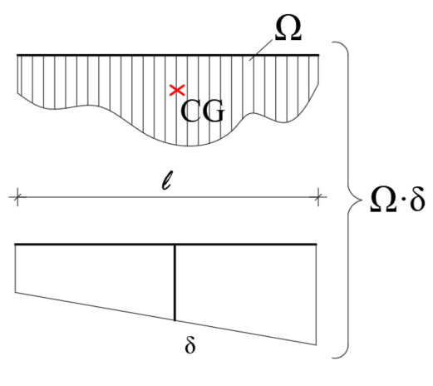
Noțiuni teoretice
Regula de integrare Veresceaghin
Rezultatul integrarii unei diagrame curbilinii cu o diagrama liniară este egal cu produsul dintre aria diagramei curbilinii Ω și ordonata în dreptul centrului de greutate al diagramei curbilinii, măsurată în diagrama liniară δ
În cazurile în care, pe elementele structurii, diagrama de moment încovoietor este de o formă geometrică pentru care nu se cunoaște aria sau poziția centrului de greutate, diagramele se descompun în forme geometrice simple care se integrează separat.
septembrie 2021

Slide 8
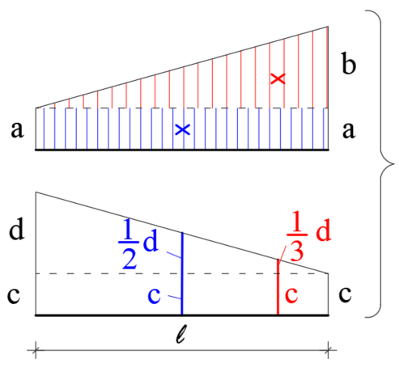
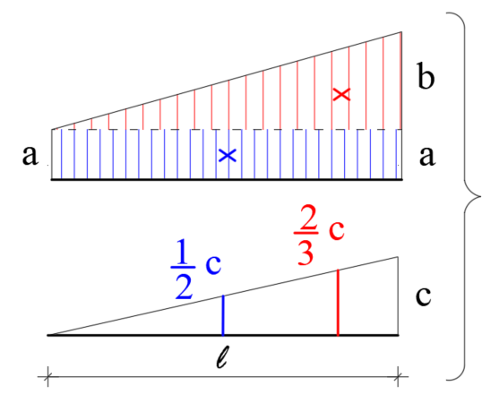
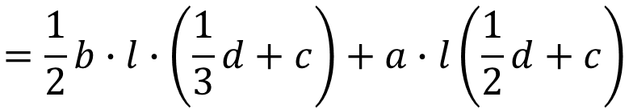
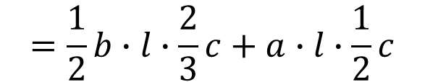
Noțiuni teoretice
Cele mai frecvente situații:
- trapez cu triunghi
- trapez cu trapez
Semnul termenilor:
+ Diagramele (M și m) sunt pe aceeași față a elementului, au același efect asupra elementului
- Când M si m au efecte contrare (semne opuse)
$$=\frac{1}{2}b∙l∙\frac{2}{3}c+a∙l∙\frac{1}{2}c$$
$$=\frac{1}{2}b∙l∙\left(\frac{1}{3}d+c\right)+a∙l\left(\frac{1}{2}d+c\right)$$
septembrie 2021

Slide 9
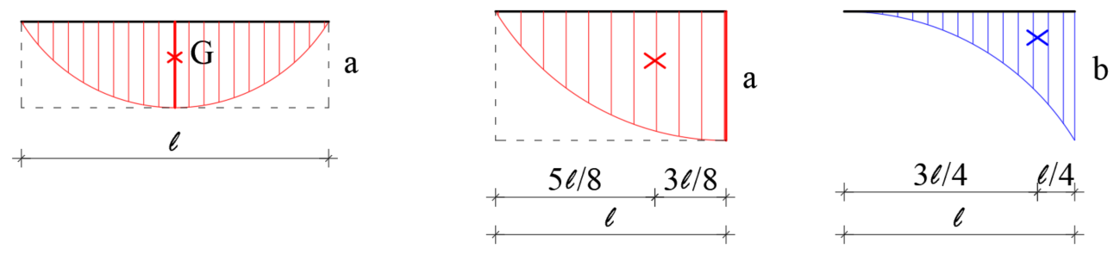
Noțiuni teoretice
Forme parabolice pentru care se cunosc ariile și pozițiile centrelor de greutate
Tangenta la curbă este paralelă cu axa barei → M_{max} →T=0
septembrie 2021

Slide 10
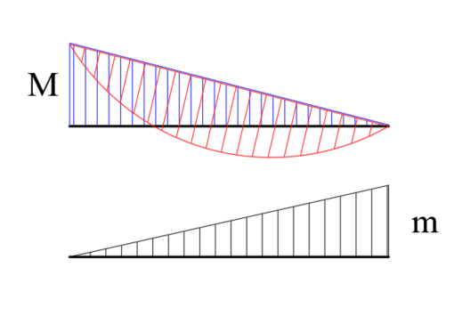
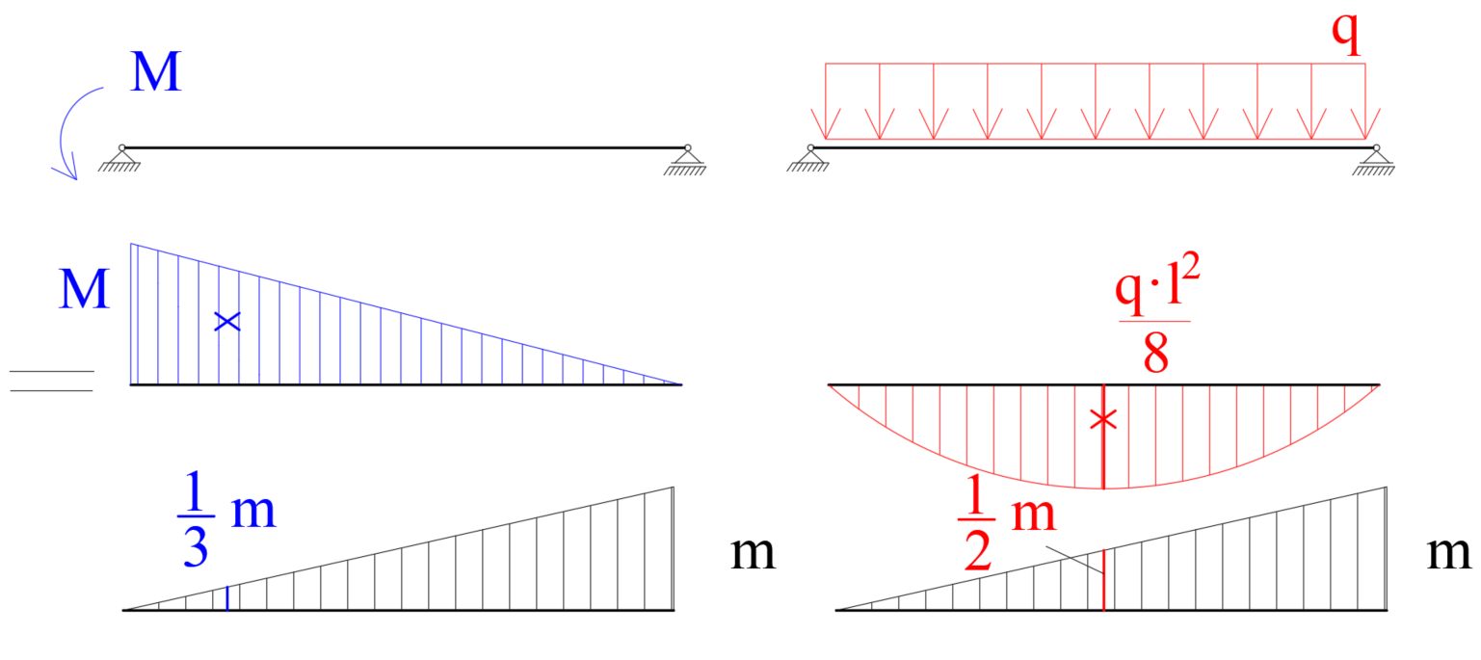
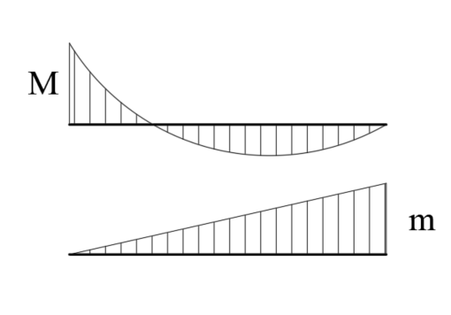
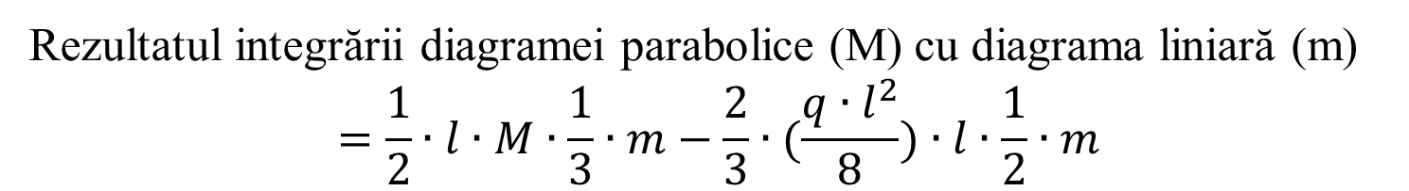
Noțiuni teoretice
Diagrame de moment cu variatie parabolică – modalități de integrare, descompunere în forme geometrice elementare :
Rezultatul integrării diagramei parabolice (M) cu diagrama liniară (m)
$$=\frac{1}{2}∙l∙M∙\frac{1}{3}∙m−\frac{2}{3}∙(\frac{q∙l^{2}}{8})∙l∙\frac{1}{2}∙m$$
septembrie 2021

Slide 11
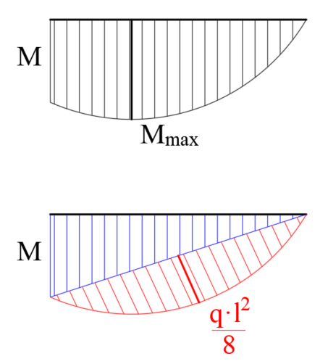
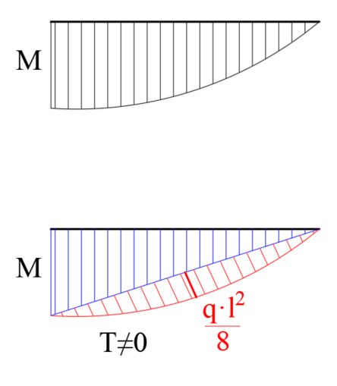
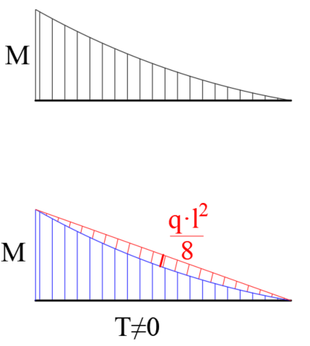
Noțiuni teoretice
Cazuri similare – modalități de descompunere
- cu M_{max}
- fără punct de extrem
septembrie 2021

Slide 12
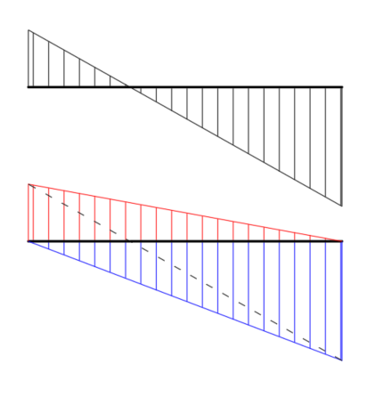
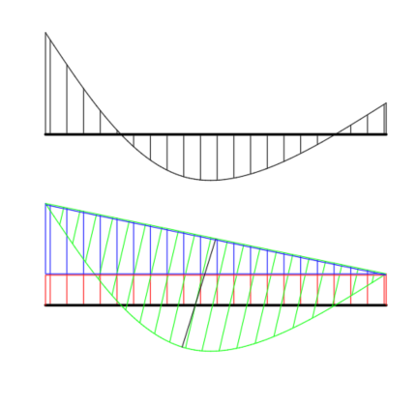
Noțiuni teoretice
Cazuri similare – modalități de descompunere
septembrie 2021

Slide 13
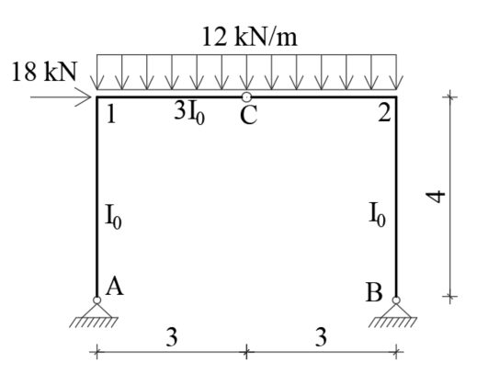
Aplicație
Pentru cadrul cu trei articulații din figura de mai jos, se cere să se determine următoarele deplasări elastice
    Δ_{Cy}
    θ_{C}^{rel}
    Δ_{1x}
    θ_{A}
Structura este din beton armat cu E=3·10⁷kN/m² iar stâlpii și grinda au sectiunile rectangulare cu I_{stalp}=I₀=2,56·10⁻³m⁴
septembrie 2021

Slide 14
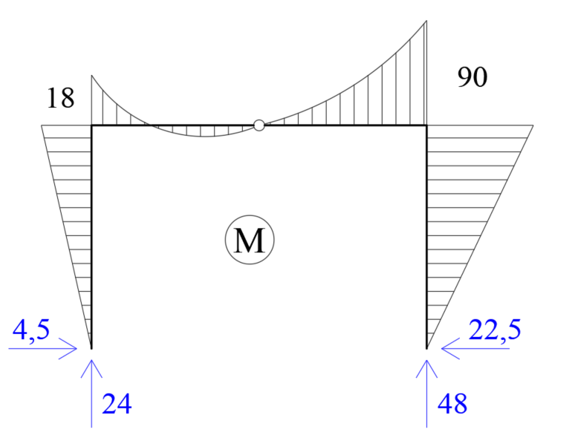
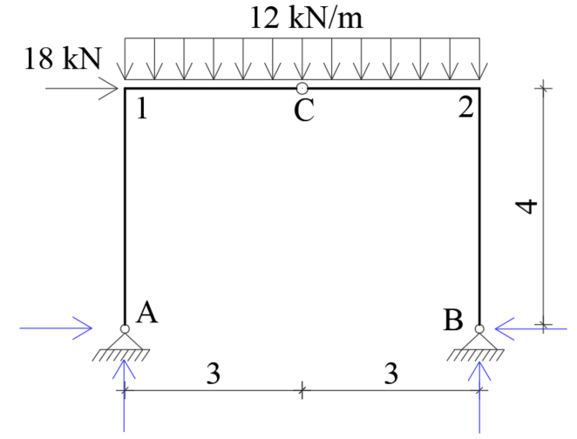
Aplicație
    Δ_{Cy}
septembrie 2021

Slide 15
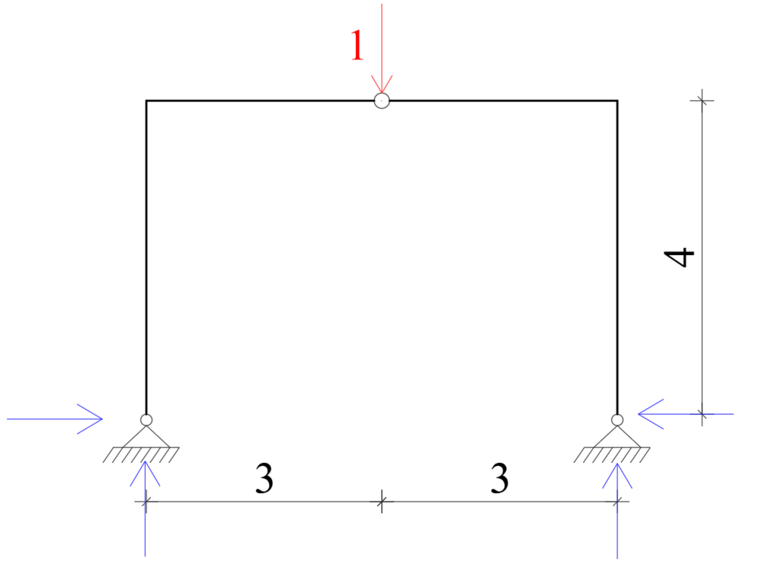
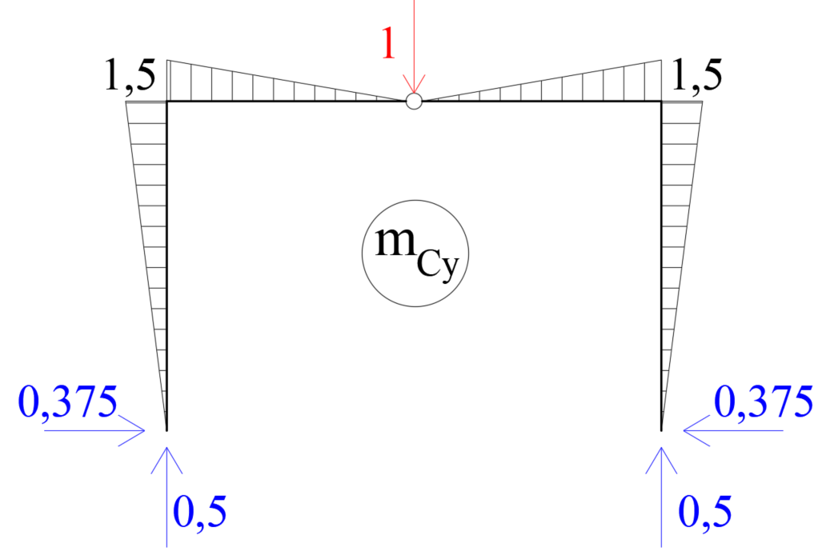
Aplicație
    Δ_{Cy}
septembrie 2021

Slide 16
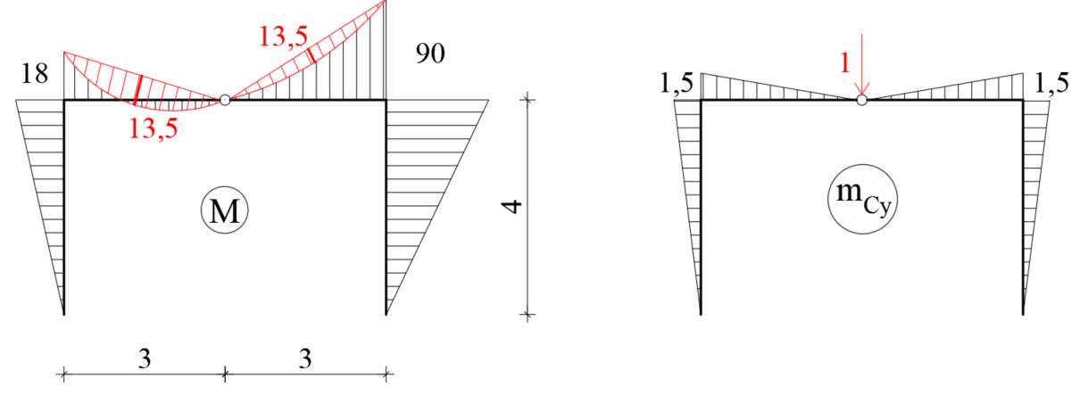

Aplicație
    Δ_{Cy}
$$∆_{cy}=\int{\frac{M_{x}∙m_{cy}}{EI}dx}=\frac{1}{EI_{0}}(\frac{1}{2}∙18∙4∙\frac{2}{3}∙1,5+\frac{1}{3}∙\frac{1}{2}∙18∙3∙\frac{2}{3}∙1,5−\frac{1}{3}∙\frac{2}{3}∙3∙13,5∙\frac{1}{2}∙1,5+$$
$$+\frac{1}{3}∙\frac{1}{2}90∙3∙\frac{2}{3}∙1,5−\frac{1}{3}∙\frac{2}{3}∙13,5∙3∙\frac{1}{2}∙1,5+\frac{1}{2}∙90∙4∙\frac{2}{3}∙1,5)=\frac{211,5}{EI_{0}}$$
$$=0,00275m=2,75mm$$
septembrie 2021

Slide 17
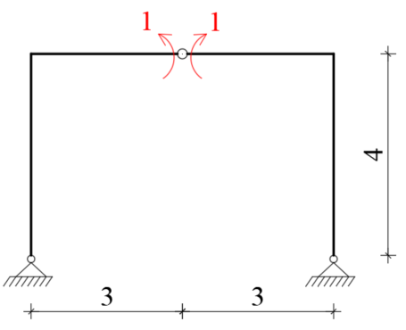
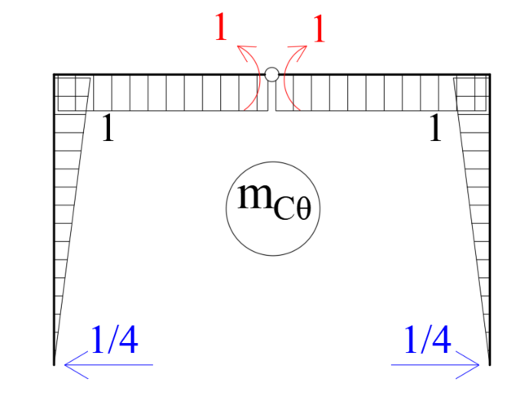
Aplicație
    b) θ_{C}^{rel}
septembrie 2021

Slide 18
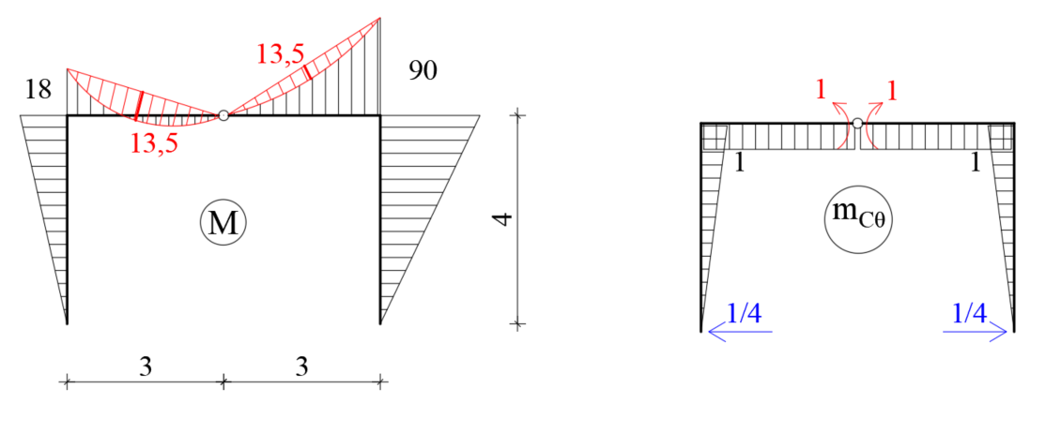
Aplicație
    b) θ_{C}^{rel}
$$θ_{c}^{rel}=\int{\frac{M_{x}∙m_{cθ}}{EI}dx}=\frac{1}{EI_{0}}(−\frac{1}{2}∙18∙4∙\frac{2}{3}∙1−\frac{1}{3}∙\frac{1}{2}∙18∙3∙1+\frac{1}{3}∙\frac{2}{3}∙3∙13,5∙1−$$
$$−\frac{1}{3}∙\frac{1}{2}90∙3∙1+\frac{1}{3}∙\frac{2}{3}∙13,5∙3∙1−\frac{1}{2}∙90∙4∙\frac{2}{3}∙1)=\frac{−180}{EI_{0}}=−0,023rad$$
septembrie 2021

Slide 19
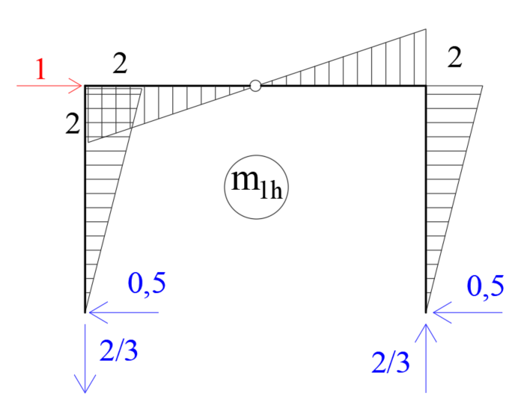
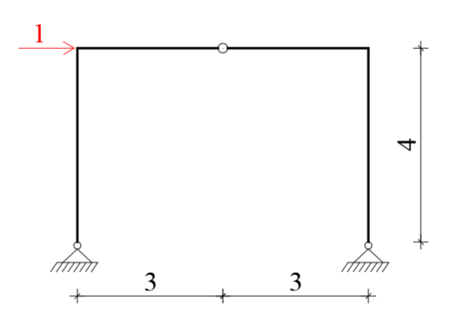
Aplicație
    c) Δ_{1h}
septembrie 2021

Slide 20
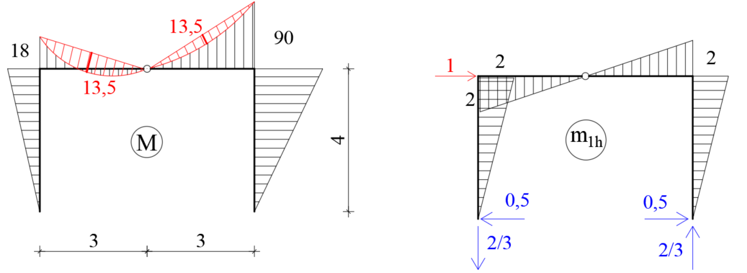

Aplicație
    c) Δ_{1h}
$$∆_{1h}=\int{\frac{M_{x}∙m_{1h}}{EI}dx}=\frac{1}{EI_{0}}(−\frac{1}{2}∙18∙4∙\frac{2}{3}∙2−\frac{1}{3}∙\frac{1}{2}∙18∙3∙\frac{2}{3}2+\frac{1}{3}∙\frac{2}{3}∙3∙13,5∙\frac{1}{2}2+$$
$$+\frac{1}{3}∙\frac{1}{2}90∙3∙\frac{2}{3}2−\frac{1}{3}∙\frac{2}{3}∙13,5∙3∙\frac{1}{2}2+\frac{1}{2}∙90∙4∙\frac{2}{3}∙2)=\frac{210}{EI_{0}}$$
$$=0,0027m=2,7mm$$
septembrie 2021

Slide 21
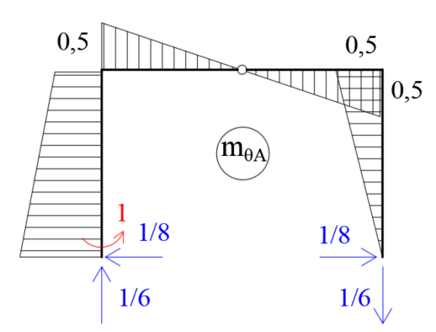
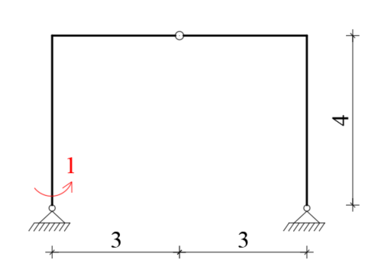
Aplicație
    d) θ_{A}
septembrie 2021

Slide 22
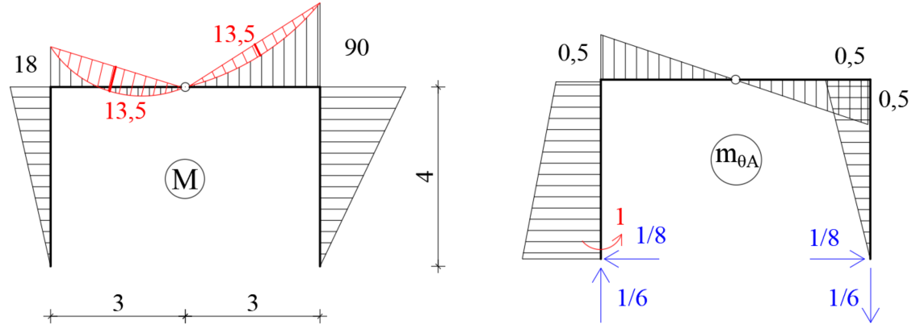
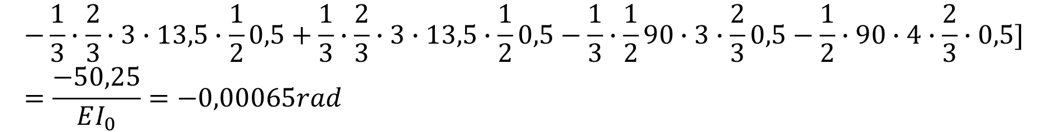
Aplicație
    d) θ_{A}
$$θ_{A}=\int{\frac{M_{x}∙m_{θA}}{EI}dx}=\frac{1}{EI_{0}}[\frac{1}{2}∙18∙4∙\left(\frac{1}{3}∙0,5+0,5\right)+\frac{1}{3}∙\frac{1}{2}∙18∙3∙\frac{2}{3}∙0,5−$$
$$−\frac{1}{3}∙\frac{2}{3}∙3∙13,5∙\frac{1}{2}0,5+\frac{1}{3}∙\frac{2}{3}∙3∙13,5∙\frac{1}{2}0,5−\frac{1}{3}∙\frac{1}{2}90∙3∙\frac{2}{3}0,5−\frac{1}{2}∙90∙4∙\frac{2}{3}∙0,5]=\frac{−50,25}{EI_{0}}=−0,00065rad$$
septembrie 2021

